Slide 1
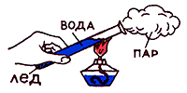
Тепловые явления
Учитель физики МБОУ МО г.Нягань «Гимназия»
2012 уч.год

Slide 2
Структура урока:
1.Организационный момент
2.Этап постановки целей и задач урока
3.Этап обобщения и закрепления материала
4.Подведение итогов урока. Домашнее задание
5.Рефлексия.

Slide 3
1 этап. Организационный момент 2 этап. Постановка целей и задач урока Цели: Обучающие: приобретение навыков работы с большим объемом информации, умение выделить проблему и наметить пути ее решения; учить думать, делать выводы. Развивающие: стимулирование познавательного интереса учащихся к данной теме и предмету в целом; развитие эффективного внимания и аналитического мышления, смекалку и творческие способности учащихся; развитие самостоятельности мышления. Воспитывающие: воспитание чувства ответственности и культуры умственного труда.
Тип урока: урок систематизации и обобщения знаний.

Slide 4
« Все выучить невозможно, а научиться рассуждать – необходимо»
Лист «Навигатор» Ф.И. ученика
Тип задания | Баллы
Определи истинность высказывания | 8
Пройди тестирование и по результату составь высказывание знаменитого человека | 10
Эксперименты | 15+5
Объясни видеоэксперимент | 10
Общая оценка: «Отлично» – 32 балла «Хорошо» - 26 баллов, «Удовлетворительно» – 20 баллов | 48

Slide 5
3 этап 1 задание. Определи истинность высказывания
1.Температура-это физическая величина, характеризующая способность тел совершать работу
2.Температура тела зависит от скорости его молекул
3. Внутренняя энергия-это энергия частиц тела. Она состоит из кинетической и потенциальной энергий всех молекул
4.Твердые тела, изготовленные из дерева, обладают хорошей теплопроводностью
5.Конвекция-это вид теплопередачи, при которой энергия переносится струями жидкости или газа
6.Тело излучает энергию тем интенсивнее, чем выше его температура
7.Для возникновения конвекции в жидкости ее надо подогревать снизу
8. В жидкостях и газах теплопередача осуществляется всеми тремя видами теплопередач.
1- истинна 0- ложь

Slide 6
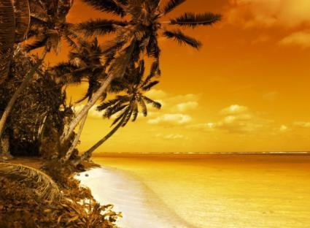
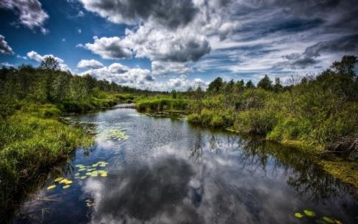
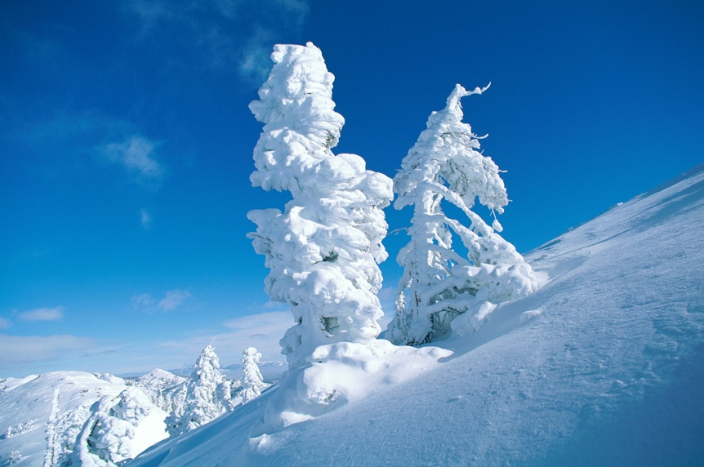
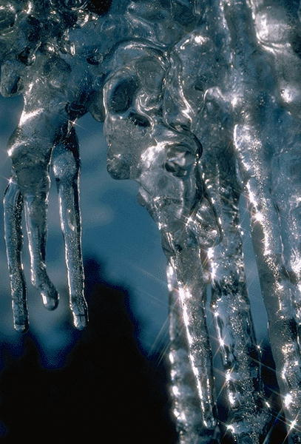
Ответы:
1. 0
2.1
3.1
4.0
5.1
6.1
7.1
8.1
Оценка: 0 ошибок – 8 баллов 1- 2 ошибки – 7 баллов 3-4 – 5 баллов Более 4 – 4 балла

Slide 7
2 задание. Тестирование По результатам теста составь высказывание знаменитого человека
Выберите правильное утверждение…
1.Металлическая ручка и деревянная дверь будут казаться на ощупь одинаково нагретыми при температуре…
1.Выше температуры тела Берись
2.Ниже температуры тела Ум
3.Равной температуре тела Силу
2.Какое количество теплоты необходимо для нагревания чугунной сковородки массой 300г от 20 до 270⁰Ϲ?
1.50кДж Дурные мысли
2.4000 Дж За ум
3.40500 Дж Уму

Slide 8
3.Сколько килограммов каменного угля надо сжечь, чтобы получить 5,4*10⁷ Дж энергии?
1.1 кг лезут
2.2 кг придают
3.4 кг чтобы
4.Масса льда и образовавшейся из него воды равны. На одинаковое ли число градусов они нагреваются, если сообщить им равное количество теплоты?
1.На одинаковое в голову
2.Лед нагревается на большее число градусов не хвататься
3.Вода нагреется на большее число градусов упражнения
5.Какую рубашку, темную или светлую, нужно надевать днем, чтобы меньше нагреваться?
1.Темную гони их
2.Светлую а не
3.Никакую за

Slide 9
6.Какой способ теплопередачи позволяют людям греться у костра?
2.Излучение покой
3.Теплопроводность голову
4.Конвекция злостью
7.Почему необходима побелка плодовых деревьев?
1.Для красоты К.Елисеев
2.Белое покрытие хорошо отражает солнечные лучи и уменьшает их поглощение, предохраняя деревья от ожогов А. Поуп
3.Белое покрытие хорошо поглощает солнечные лучи и уберегает деревья от морозов Ю Рыбников
За каждое правильно выполненное задание 1 балл

Slide 10
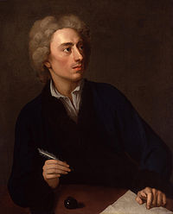
Силу уму придают упражнения, а не покой
Александр Поуп (англ. Alexander Pope) — великий английский поэт XVIII века, реформатор английской стихотворной просодии (так называемого героического куплета), переводчик Илиады Гомера современным (на то время) стихом, сатирик, философ (автор стихотворного «Опыта о человеке»). Автор эпитафии на надгробии сэра Исаака Ньютона.
Дата рождения:
27 мая 1688
Место рождения:
Лондон, Англия
Дата смерти:
30 мая 1744
Род деятельности:
поэт, философ, переводчик
Направление:
Просвещение, классицизм

Slide 11
3 задание. Эксперименты
1.Определите температуру нагретого металлического шарика, имея калориметр и термометр.
1.Составить план действия работы.(6 баллов)
2.Составьте уравнение теплового баланса. (5 баллов)
3.Выразите температуру нагретого шарика. (2 балла)
4.Вычислите температуру шарика. (2 балла)

Slide 12
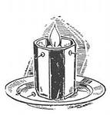
2.Опыт с полосатым стаканом.
Объясните результаты опыта

Slide 13
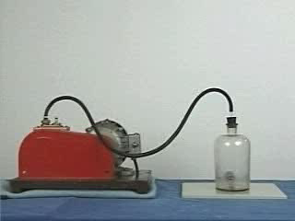
4 задание.Видеоэксперимент

Slide 14
4 этап. Подведение итогов урока

Slide 15
Домашнее задание.
Выберите одно из предложенных заданий:
1)сформулируйте рекомендации, согласно которым пироги пропекались бы снизу и не подгорали бы сверху;
2)придумайте устройство, позволяющее хранить мороженное без холодильника в летнее время в течение часа;
3)предложите модели одежды, в которых будет не жарко летом.

Slide 16
5 этап. Рефлексия
Ответьте на вопросы:
Моё сегодняшнее открытие;
Что изменилось в моём понимании;
В каких мыслях я укрепился;
Оказывается, что…;
Я узнал, что…;
Кто бы мог подумать …;

Slide 17
Правила написания синквей:
Одно слово. Существительное или местоимение, обозначающее предмет, о котором идет речь.
Два слова. Прилагательные или причастия, описывающие признаки и свойства выбранного предмета.
Три слова. Глаголы, описывающие совершаемые предметом или объектом действия.
Фраза из четырех слов. Выражает личное отношение автора к предмету или объекту.
Одно слово. Характеризует суть предмета или объекта.

Slide 18
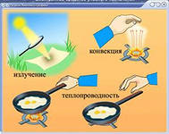
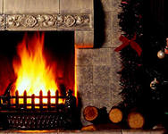
Мы вспомнили сегодня здесь процессы,
Явленья разные и свойства вещества,
Надеемся, вам было интересно
И в мире холода, и в мире тепла.
Спасибо за урок!

